Slide 1
LIÇÃO 04
Como se Conduzir na Caminhada
28 de Abril 2024
2º trimestre 2024

Slide 2
TEXTO ÁUREO
“Andai com sabedoria para com os que estão de fora, remindo o tempo.” (Cl 4.5)

Slide 3
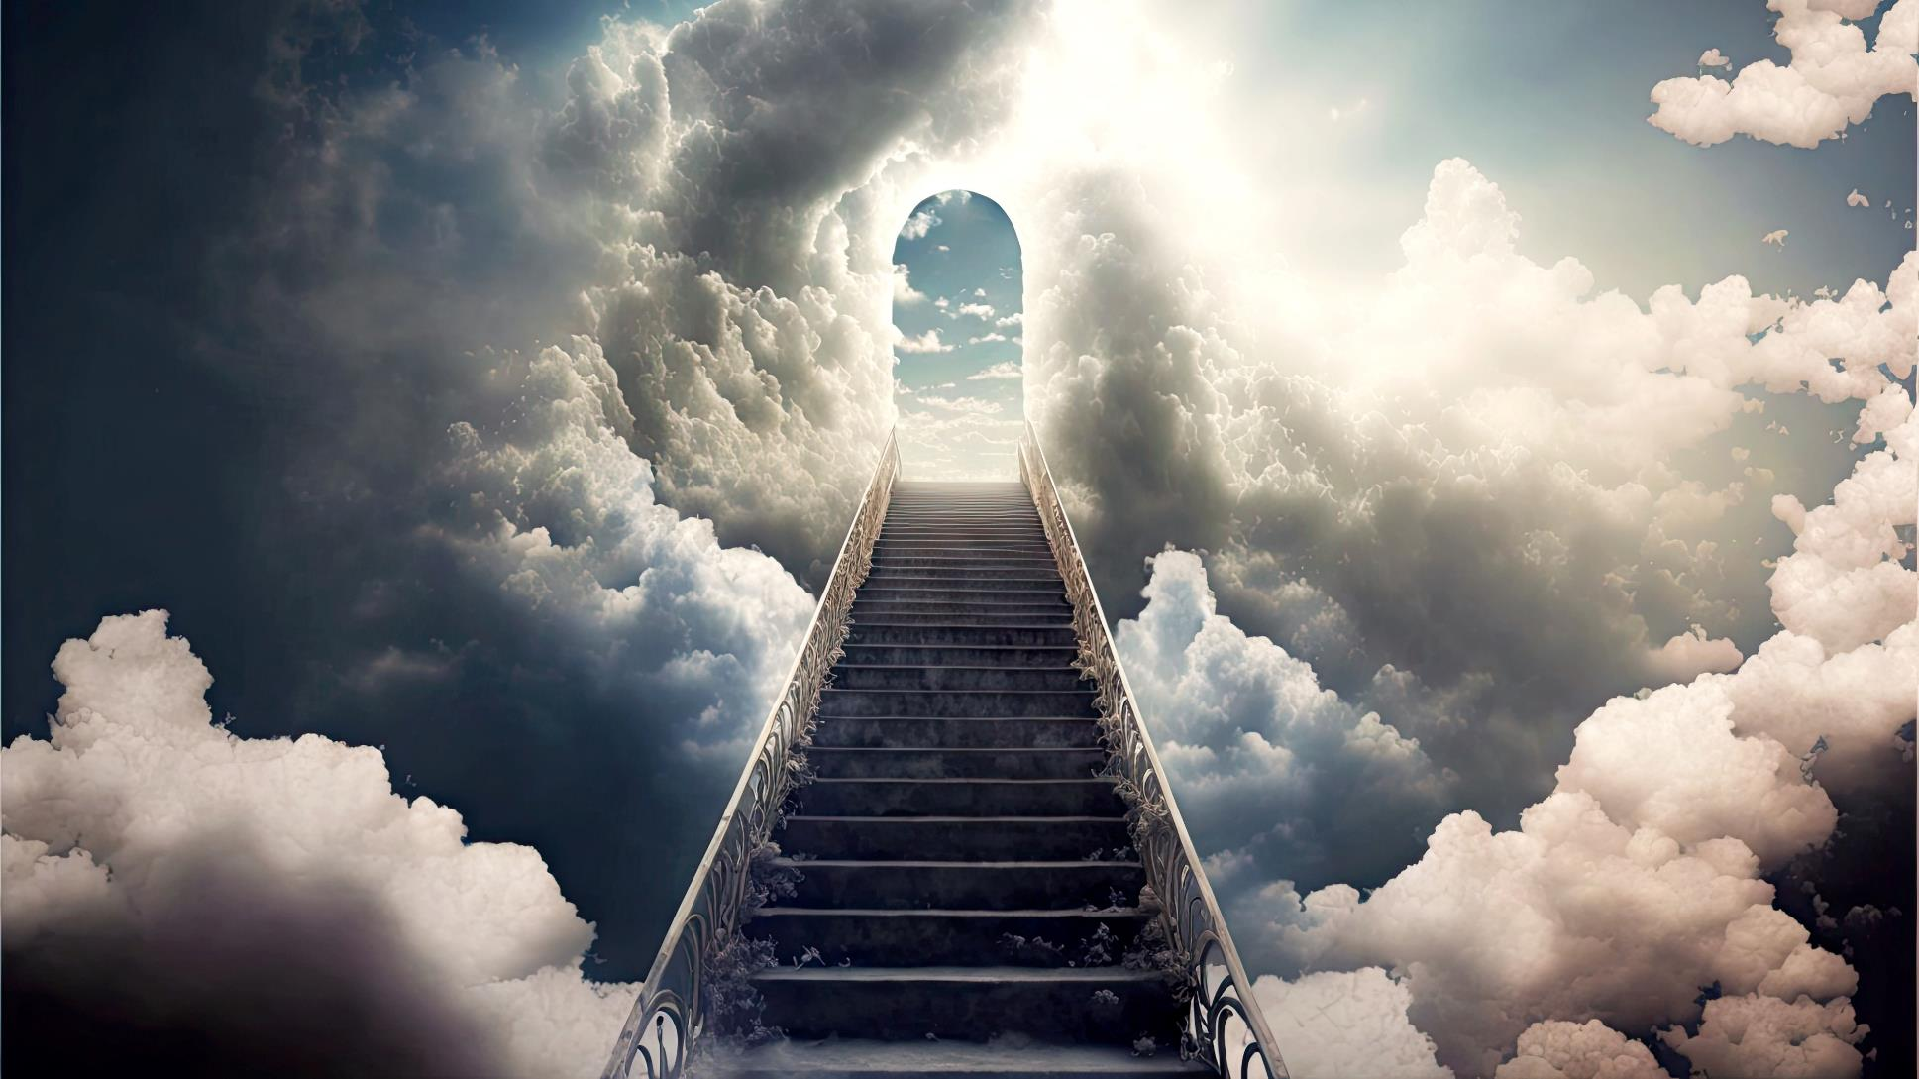
VERDADE PRÁTICA
A jornada para o Céu deve ser feita com prudência e sabedoria num contexto de oposição à nossa maneira de viver.

Slide 4
TEXTO
BÍBLICO
Efésios 5.15-17

Slide 5
INTRODUÇÃO
Na jornada da vida cristã o Pai Celestial estabelece o padrão de conduta para a vida eterna. Ele sinaliza como devemos agir ao longo desse caminho para o Céu.
Por isso, nesta lição, estudaremos a respeito de como devemos nos conduzir pelo caminho que nos leva ao Céu.

Slide 6
OBJETIVOS DA LIÇÃO
1. Apontar o padrão de conduta cristã descrito na Palavra de Deus
2. Explicar que a caminhada cristã deve ser conduzida com prudência e sabedoria
3. Advertir qual deve ser o comportamento do crente frente aos dias maus

Slide 7
I - O PADRÃO DE CONDUTA NA CAMINHADA CRISTÃ

Slide 8
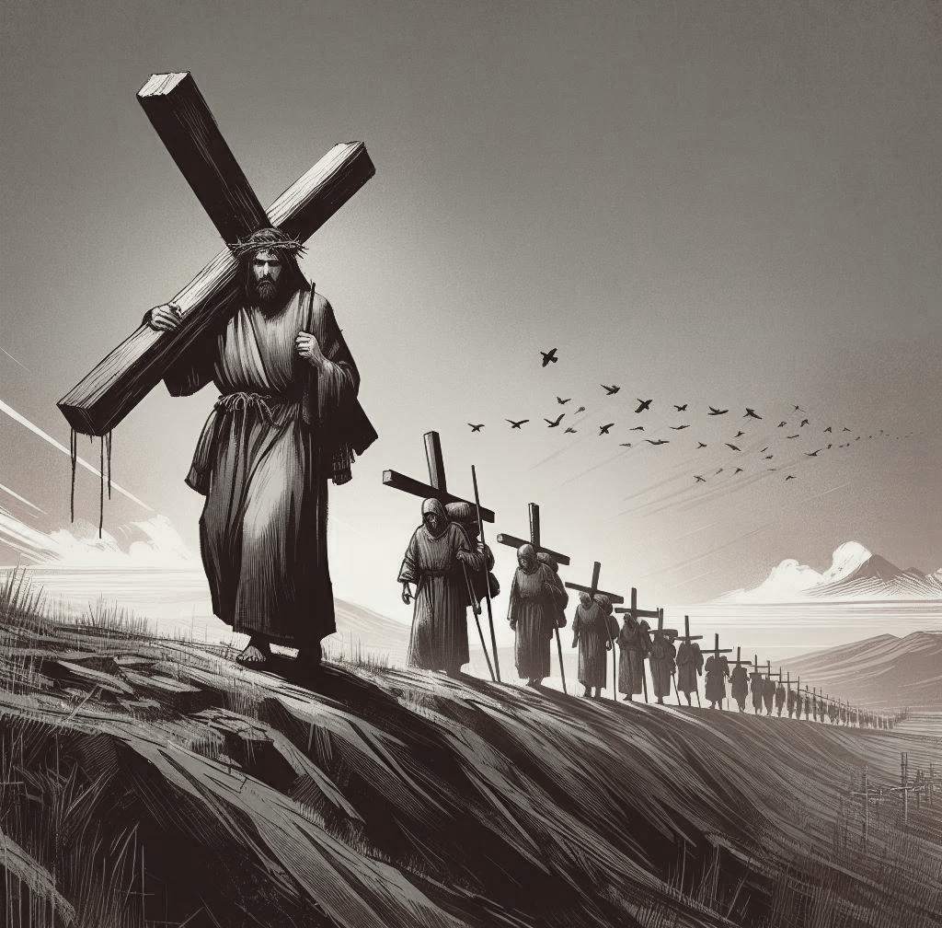
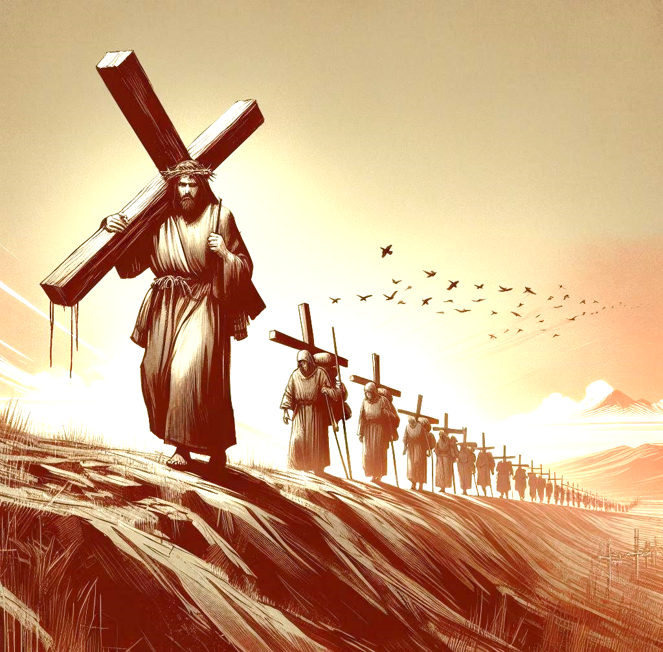
I - O PADRÃO DE CONDUTA NA CAMINHADA CRISTÃ
1. Jesus como nosso padrão de conduta
A palavra “padrão” expressa uma norma determinada por consenso, ou por uma autoridade oficial, que se torna base de comparação consagrada como modelo a ser seguido.

Slide 9
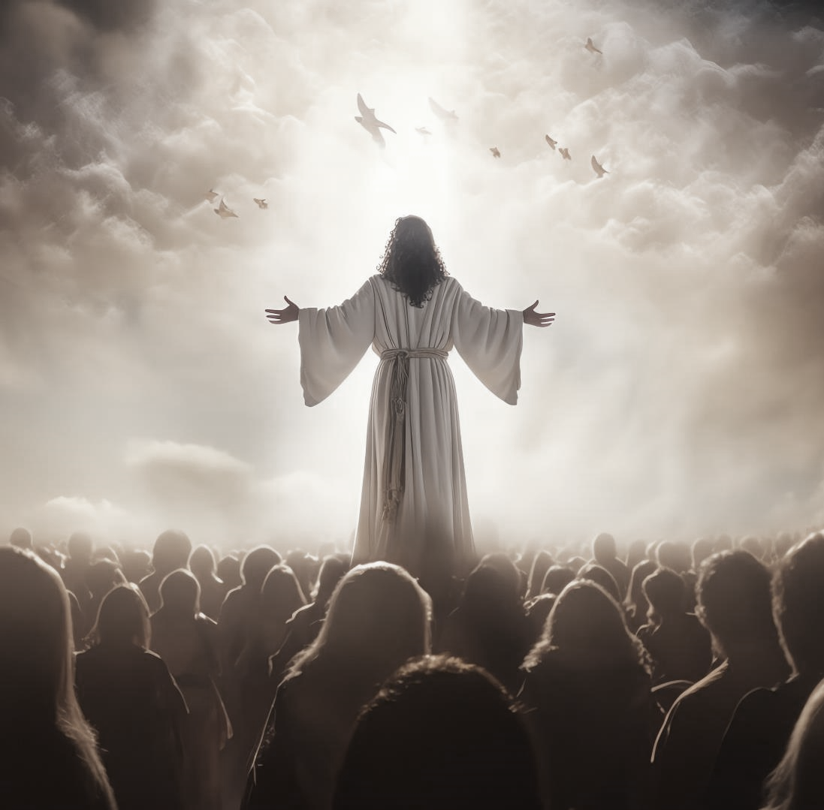
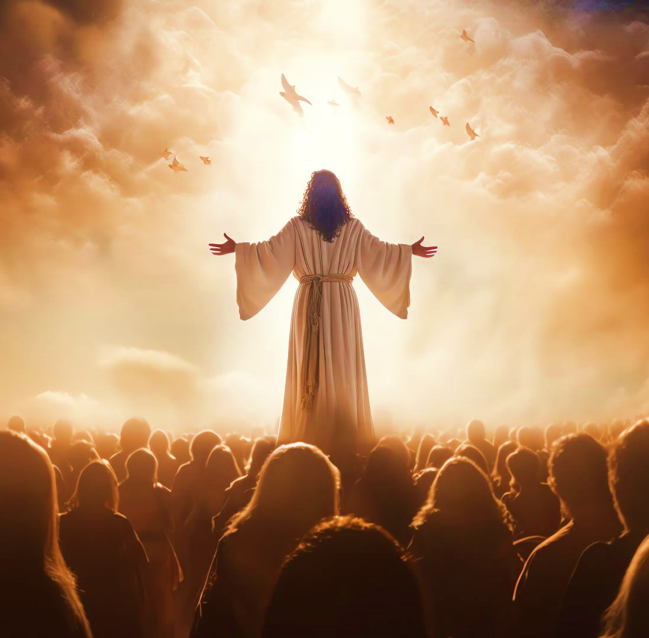
I - O PADRÃO DE CONDUTA NA CAMINHADA CRISTÃ
1. Jesus como nosso padrão de conduta
Há um padrão de conduta que tem como base o nosso Senhor e quem deseja fazer a vontade de Deus neste mundo deve olhar para Jesus, o autor e consumador da nossa fé (Hb 12.2).

Slide 10
I - O PADRÃO DE CONDUTA NA CAMINHADA CRISTÃ
2. Fazendo a vontade de Deus
O cristão que deseja ir para o céu deve fazer a vontade de Deus, deixando de lado
o caminho do egoísmo,
do orgulho e da vaidade.
Essa missão não é impossível, pois temos o auxilio divino.

Slide 11
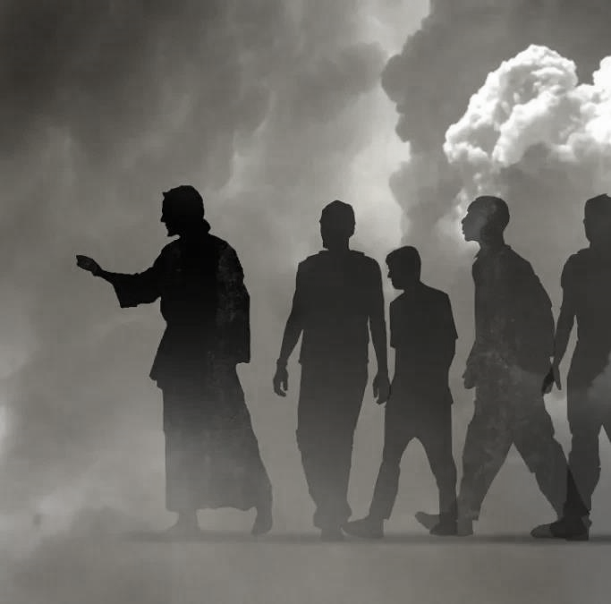
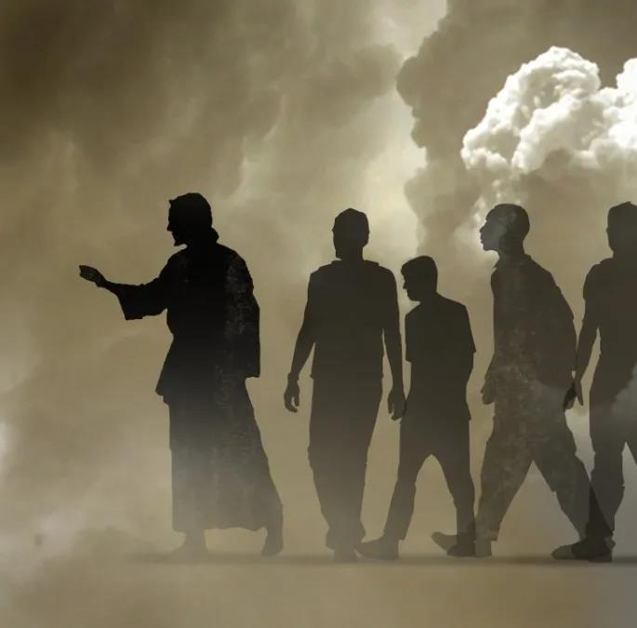
I - O PADRÃO DE CONDUTA NA CAMINHADA CRISTÃ
3. Uma vida cristã bem-sucedida
O cristão possui um padrão que o levará a uma vida espiritual bem-sucedida. Sabemos que pessoas bem-sucedidas procuram espelhar-se em outras pessoas ilustres, equilibradas e resilientes (cf. 1 Co 11.1).
Ora, em Cristo Jesus temos
esse padrão e modelo.

Slide 12
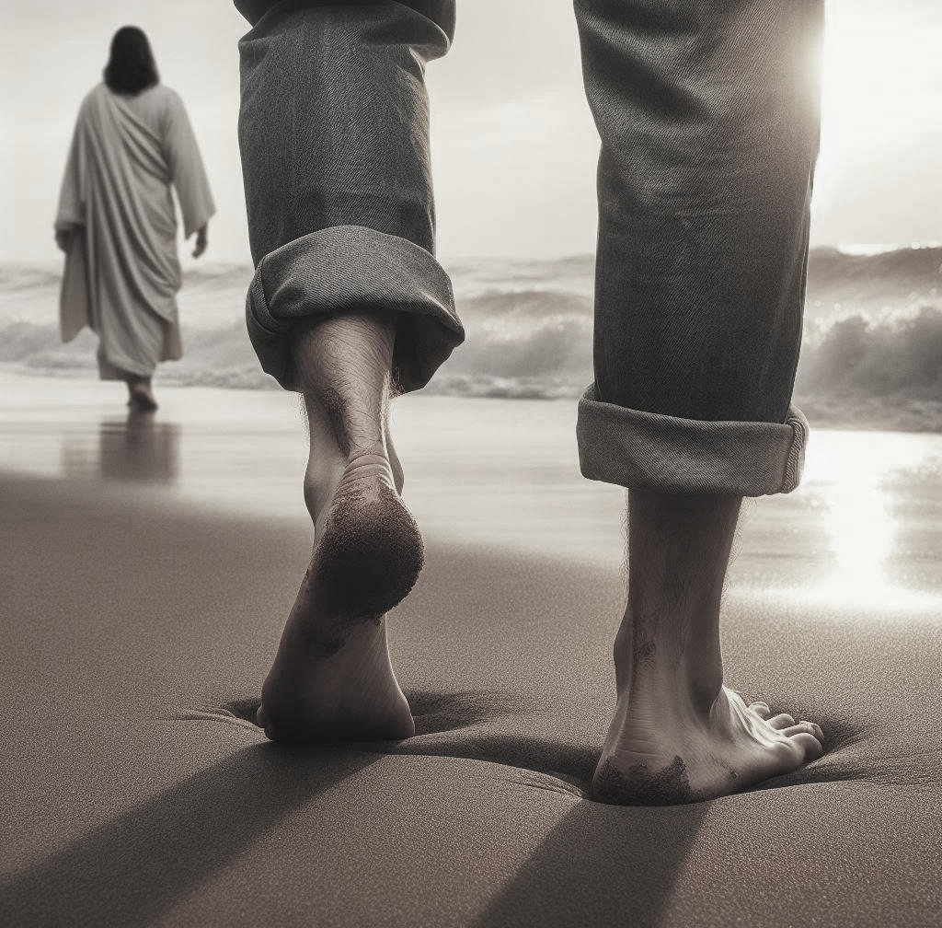
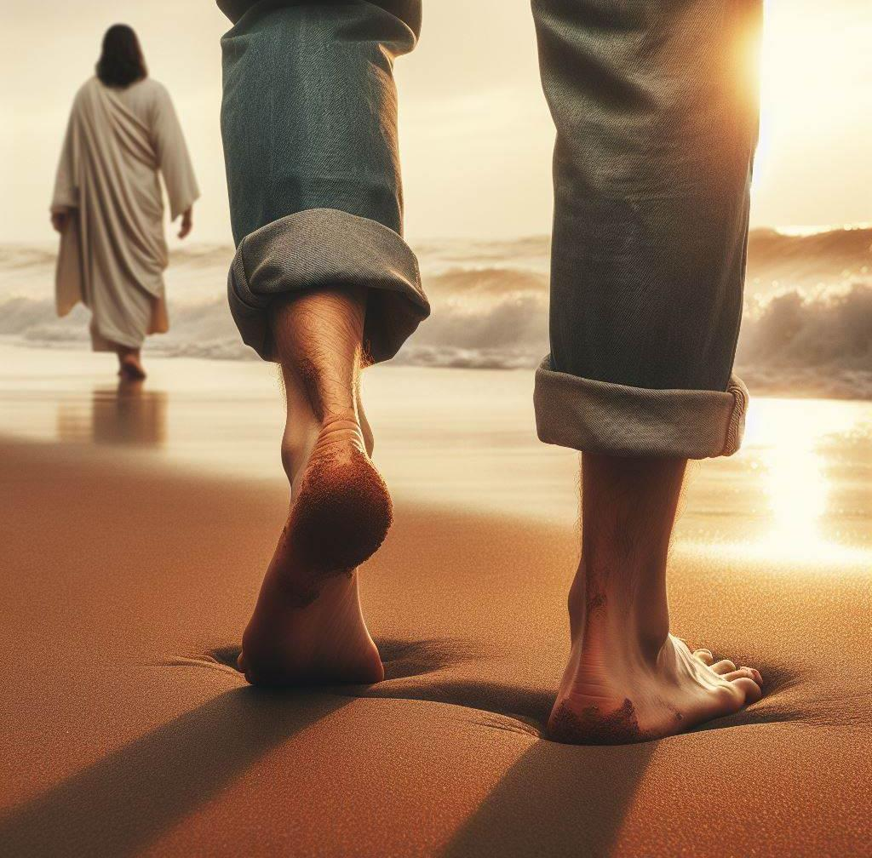
I - O PADRÃO DE CONDUTA NA CAMINHADA CRISTÃ
Sinopse I
Jesus é nosso modelo de conduta, o nosso padrão de vida.

